Slide 1

Files On Cloud
di Francesco Benincasa

Slide 2
Finalità del programma
Piattaforma di condivisione file tra utenti di tipo UPLOADER e di tipo CONSUMER
Prevista la figura dell’AMMINISTRATORE della piattaforma

Slide 3











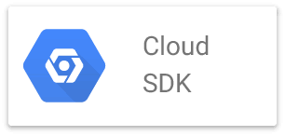
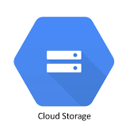







Cosa si è utilizzato

Slide 4
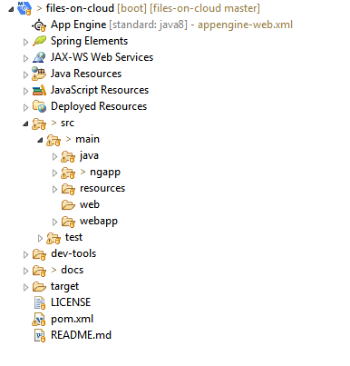
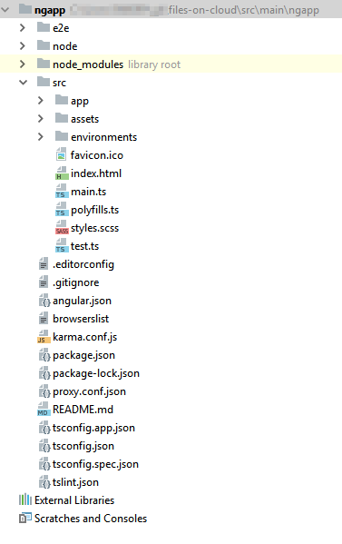
Struttura del progetto

Slide 5
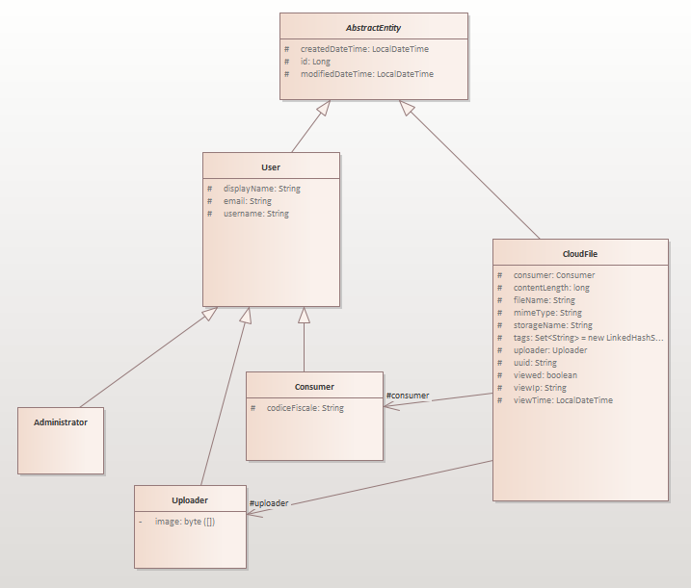
Entità di dominio

Slide 6
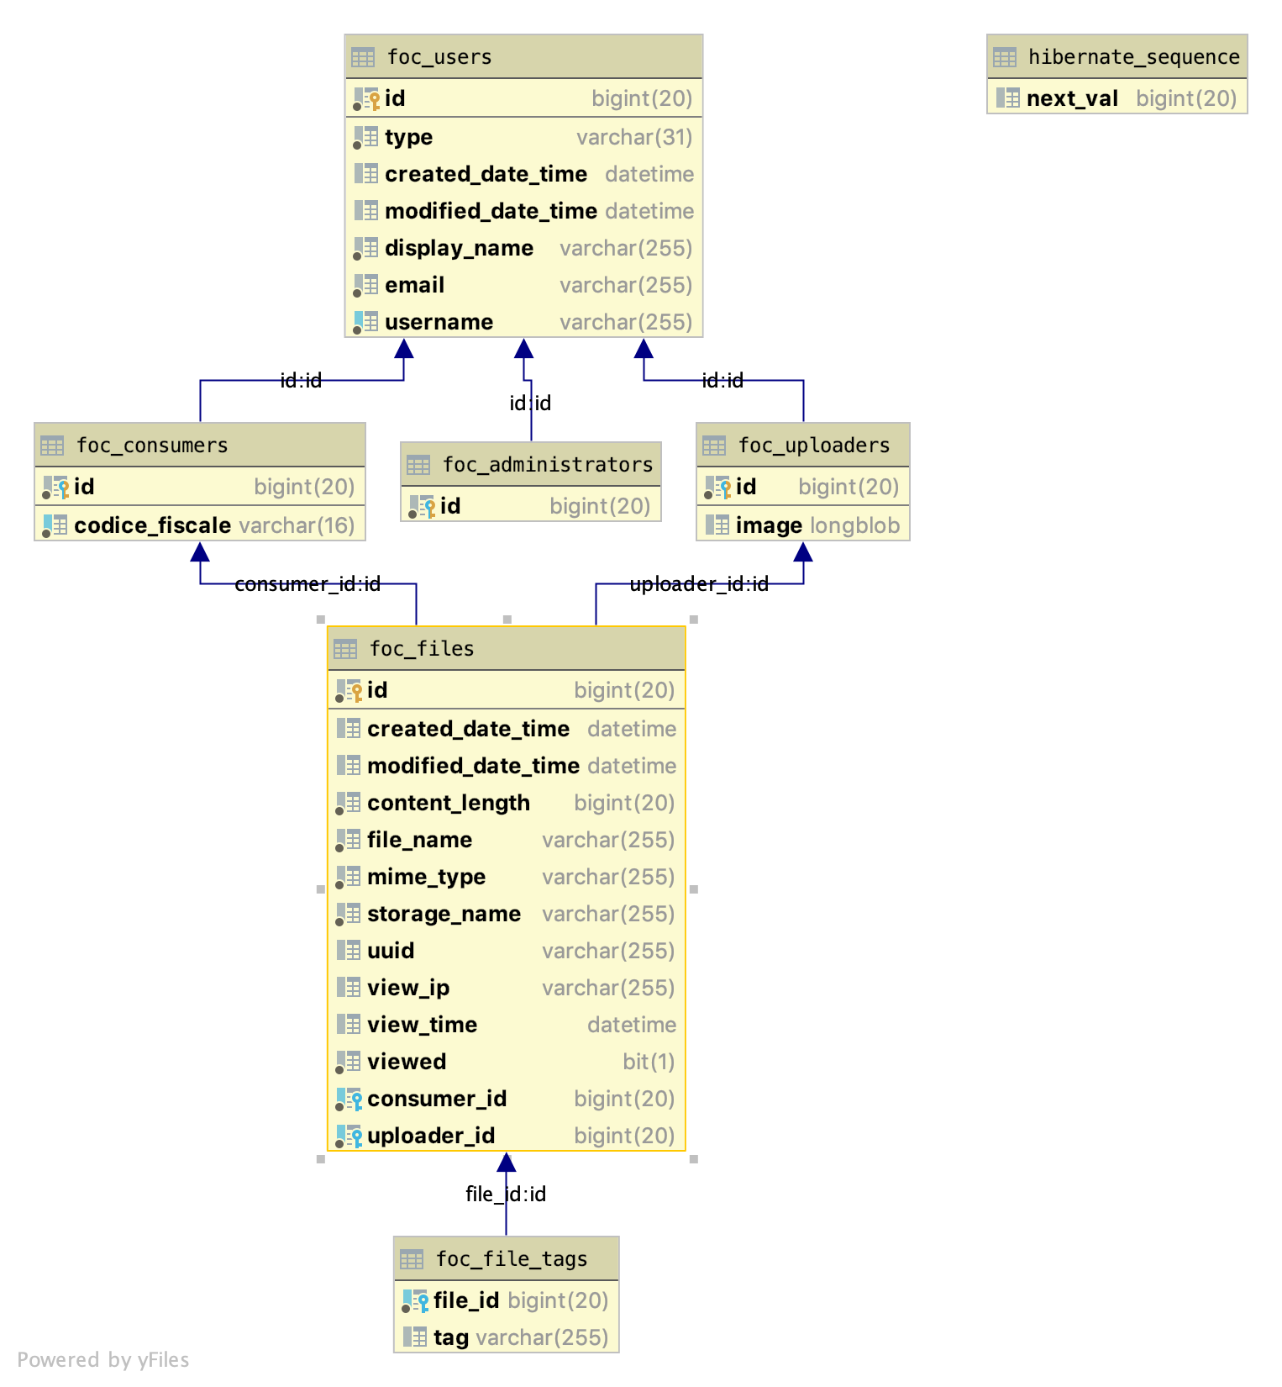
Physical diagram database

Slide 7
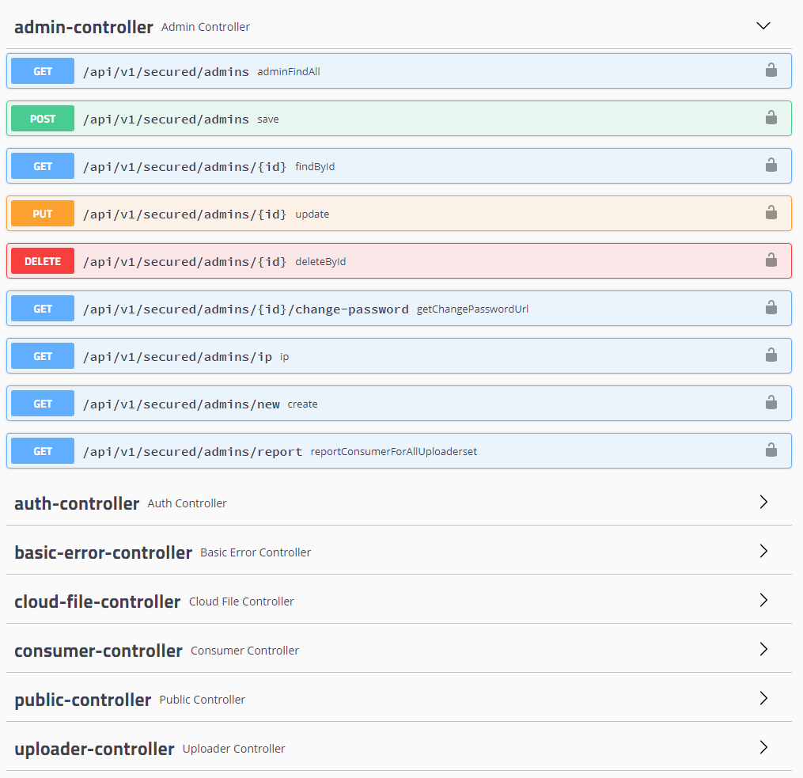
API Backend

Slide 8
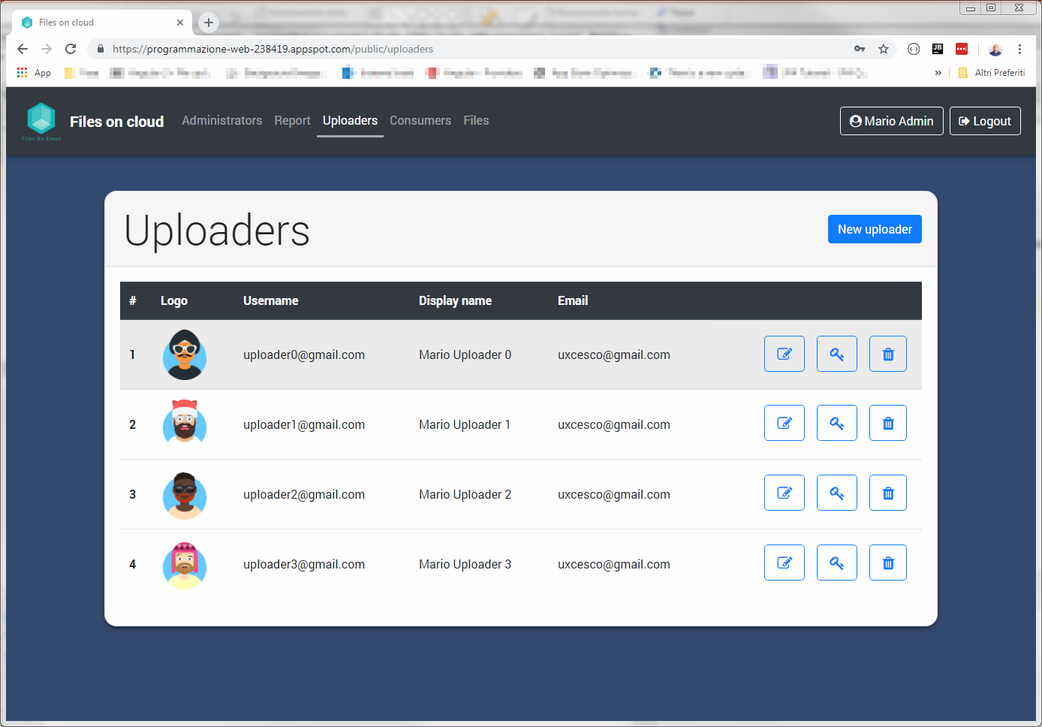
UI

